Slide 1
0415

Slide 2
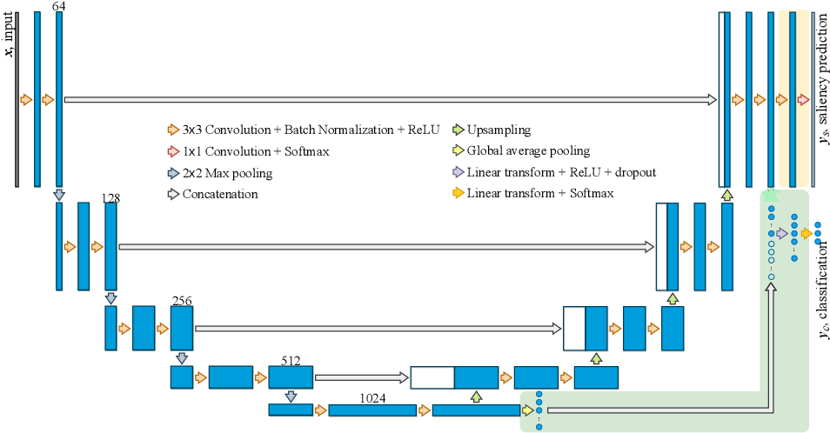
1.配准
使用更多数据训练
2.INR
正在写论文，预计明天交初稿
3.乳腺钼靶
在许老师小数据上调整模型

